Slide 1
Izborni predmet Umetnost i vizuelna kultura mediteranskog sveta Putevi kulturnog transfera između Balkana i Mediterana
prof. dr Jelena Erdeljan

Slide 2
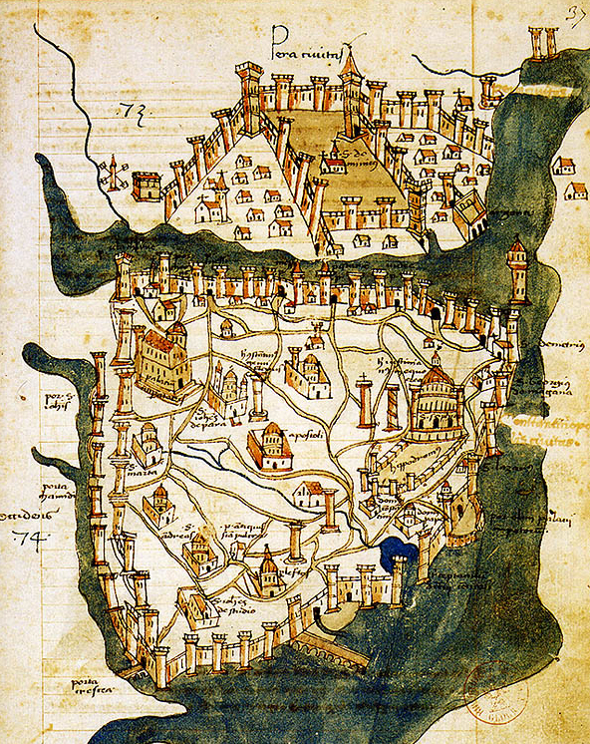
Vizuelna kultura koja je tokom predmodernog razdoblja nastajala na Balkanu, najvećim delom kroz neprekidnu povezanost sa mediteranskim svetom, bila je određena izrazitim religioznim polilogom, multikonfesionalnošću i multilingvalnošću. U političkim, verskim i kulturnim zajednicama tog sveta govorilo se, molilo, pisalo i trgovalo na grčkom, latinskom, staroslovenskom, italijanskom, arapskom, turskom, aramejskom, hebrejskom, judeo-španskom, kako u Srbiji Nemanjića, Lazarevića i Brankovića i Drugom bugarskom carstvu tako, naročito, u Romejskom, Latinskom i Osmanskom carstvu, čiji je centar uvek bila jedinstvena carska metropola na Bosforu.
Buondelmontijeva mapa Carigrada
1422.

Slide 3
Mediteran je bio istovremeno fragmentovana ali i integrisana zona međusobno zavisnih i povezanih mikroekologija i mikroekonomija pojedinih zona naseljenih, najčešće, istovremeno zajednicama sve tri avramitske religije — Jevreja, hrišćana i muslimana, različitih denominacija i etničkog porekla. Upravo tim sponama Balkan je neraskidivo povezan sa mediteranskim svetom, i dalje sa područjem Bliskog istoka, a pre svega sa maloazijskim kulturnim prostorom. Razumevanje društava i njihove pripadajuće kulturne dinamike religije, kao i vizuelne kulture, kao složenih sistema u okviru kojih odnosi na više različitih nivoa organizacione kompleksnosti generišu različite percepcije i reakcije vezane za različite modalitete identiteta, može da ima za ishod stvaranje koherentne slike o stvarno međusobnom uticaju unutar takvog društva. Fleksibilnost i permeabilnost kros-kulturnih kontakata između različitih religiozno etničkih identiteta bila je moguća upravo zbog uzajamnog delovanja i međusobne povezanosti različitih modaliteta identiteta na makro (ekumenskom), mezo (korporativnom) i mikro (lokalnom) nivou i njihove suptilne pripadajuće retorike. Ti različiti modaliteti identiteta i pripadajuće retorike kod savremenog posmatrača proizvode zavaravajući i lažan utisak nedoslednosti i kontradiktornosti. Mediteran se javlja kao region paradoksa, okarakterisan tenzijom između izopštavajuće polemike i inkluzivnih ponuda, ideala rigorozne religiozne čistote i homogenosti naspram praktičnih neophodnosti i potreba različitosti i kompromisa.

Slide 4
Kulturna dinamika religije bila je i ostala jedan od ključnih fenomena najtešnje povezanih sa proizvodnjom i konzumiranjem svih aspekata vizuelne kulture ovog područja pa tako i sa kulturnim transferom, od antičkog doba do kraja predmodernog doba. Istorijski primeri u vizuelnoj kulturi Balkana prisutni su u vidu čitavog niza primera, od sakralnih prostora svetilišta i posvete božanstvima koja su doputovala preko mora do najrazličitijih predmeta koji su imali značajnu ulogu u kultnom ali i privatnom životu ljudi. Jedan od najvažijih i najbolje proučenih je kult egipatske boginje Izide. Vojnici koji su bili u službi Antigonida iz Makedonije zaslužni su za podizanje Izidinog svetilišta na Eubeji, na primer. U Dionu pod Olimpom su, kao rezultat širenja njihovih kultova, egipatska božanstva, a pre svega Izida, u III veku p. n. e. smenila prvenstvo kultova grčkih boginja Afrodite i Artemide. Već su u prvim kontaktima sa egipatskim kultovima u arhajsko doba Heleni preinačili kult Izide u kult univerzalnog božanstva. Izidine misterije, koje su bile slične panhelenskim svetkovinama ili Artemidinim misterijama u Eleusini, bile su u potpunosti grčka tvorevina, delom verovatno i zato što su mnogi aspekti njenog kulta u Egiptu ostajali nedostupni strancima.

Slide 5
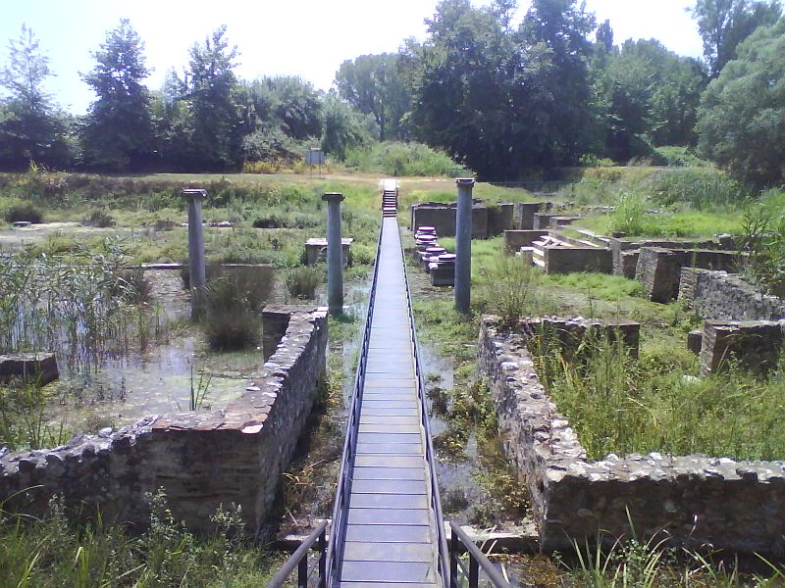
Izidin hram u Dionu pod Olimpom, Grčka

Slide 6
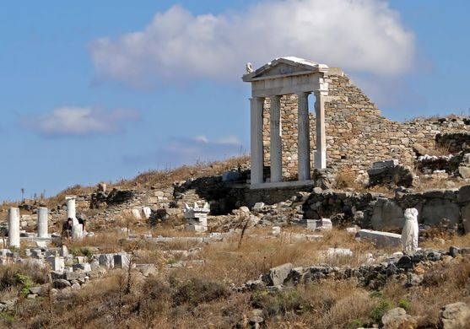
Posebno važno svetilište egipatskih božanstava Izide, Serapisa i Harpokrata nalazilo se na ostrvu Delos u Egejskom moru. Translatio kultova bio je ovde upotpunjen i istinskim, zaokruženim translatio Aegypti. Reka Inopa koja izvire pod planinom Kintos na Delosu bila je izjednačavana sa Nilom, jer se verovalo da ova moćna i sveta egipatska reka ponire na svom ušću iz Delte u Mediteran, teče ispod mora u središtu zemlje i ponovo izvire na ovom ostrvu. Kao čvorište mediteranske trgovine i strateški važna tačka pomorskih puteva ovo je svetilište na Delosu odigralo i izuzetno važnu ulogu u prenošenju egipatski kultova u Rim, u lučke gradove na Apeninskom poluostrvu kao što su Puteoli, Miseno i Ostia.

Slide 7
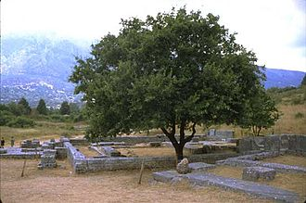
S druge strane, glavno svetilište Zevsa, vrhovnog boga Olimpa, u helenskom svetu nalazilo se u Dodoni, u Epiru. Ovo sakralno mesto nulte kategorije i proročište kroz koje se božanstvo oglašavalo šuštanjem lišća svetog, posebno obožavanog, kultnog drveta hrasta i zvečanjem karika o njega okačenih, bilo je još jedna posebno važna tačka mediteranske, bliskoistočne i balkanske topografije i mreže kultne isprepletanosti. Ono je još jedna tačka od ključnog značaja za narativ o prenošenju svetosti sa istoka Mediterana na Balkan a iskazano kroz narativ o prenošenju proročišta iz Tebe u Egiptu u Epir.

Slide 8
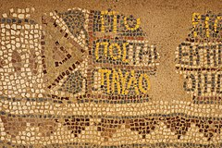
U vreme pozne antike, narativ o prenošenju tj. uvođenju nove, monoteističke religije — hrišćanstva — iz Male Azije, delovanjem, propovedanjem i poslanicama Svetog apostola Pavla, vezuje se za Filipe, Korint a posebno Solun, koji doživljava rekonfigurisanje vizuelnog i sveukupnog identiteta od prestonice paganskog tetrarhijskog Rima u grad objave Svetog Pavla, teofanije i zaštite Svetog Dimitrija. Daleko trajnije, i nikad prekinuto od pojave hrišćanstva do danas, jeste njihovo povezivanje stvaranjem hijerotopije, sakralizacijom prostora, tj. postupkom translatio Hierosolymi. Zasnovano je prvenstveno na širenju reči ovaploćenog Logosa, te na putovanjima svetih ljudi koji svedoče o hrišćanskim vrlinama i posreduju u izlivanju božanske blagodati na zajednice i prostore u kojima borave živim telom ili njegovim oduhovljenim moštima, i na oblikovanju svetih mesta vezanih za njihov život i podvig, kao i obeležavanju sakralne topografije morskog i obalnog prostranstva od strane moreplovaca i putnika, neretko upravo na putevima hodočašća koji spajaju tačke mediteranskog sveta.
Filipi, podni mozaik oktogonalne bazilike sa imenom Svetog Pavla

Slide 9
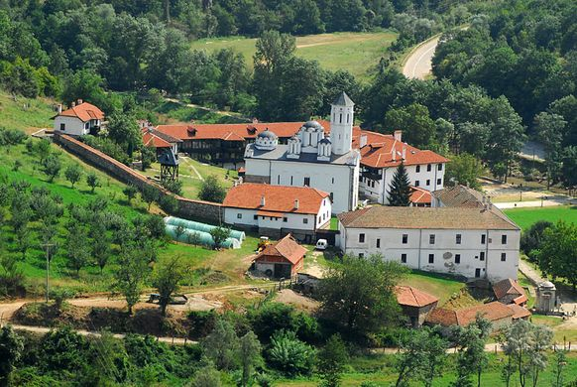
Sveti Prohor Pčinjski
Dublje u unutrašnjosti Balkana, na teritoriji današnje Srbije, Severne Makedonije i Bugarske, nastaju i traju sve do današnjih dana kao centri kulta balkanskih svetitelja, i odredišta ne samo lokalnih hodočašća, sakralni prostori vezani za podvig balkanskih anahoreta XI i XII veka, Svetog Prohora Pčinjskog (Slika 10), Svetog Joakima Osogovskog, Svetog Gavrila Lesnovskog i Svetog Jovana Rilskog. Ipak, najveći centri hodočašća nastali na Balkanu tokom predmodernog razdoblja jesu oni vezani za Bogorodicu i njoj posvećene svete gore — sa Atosom kao najvažnijim Novim Sinajem srednjovekovnog i ranog modernog razdoblja u istočnom hrišćanstvu (Slika 11), ali i drugim primerima poput Bogorodičine crkve pod planinom Babunom kod Prilepa i čitavog sakralnog prostora treskavičke svete gore posvećene Majci Božijoj.

Slide 10
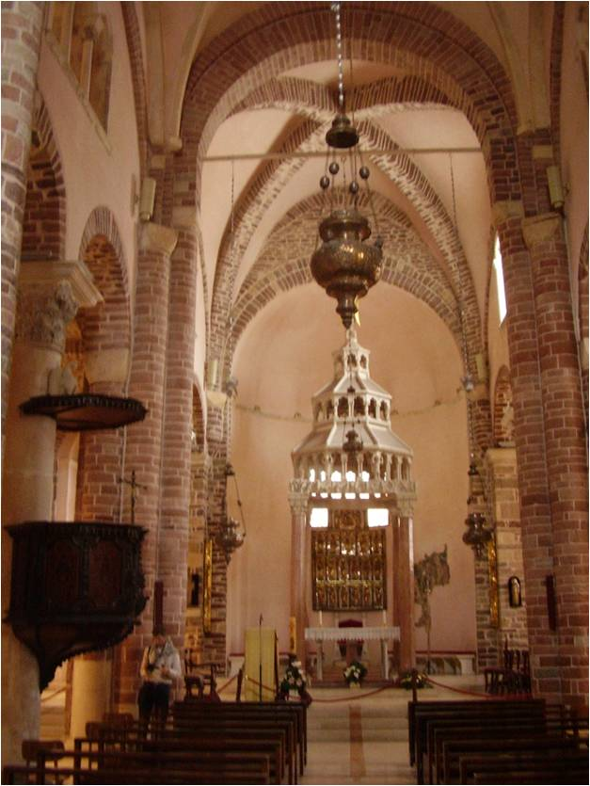
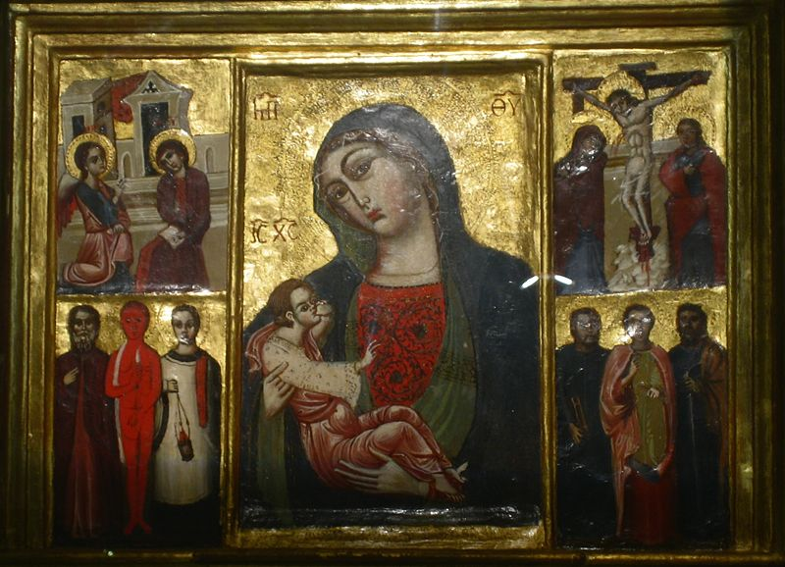
Još od vremena pozne antike, te ranog i zrelog srednjeg veka put preko mora do Balkana koristili su kao jednu od najvažnijih i najstarijih ruta u svojim translationes, među brojnim drugim svetiteljima, i Sveti arhistratig nebeskih sila arhanđeo Mihailo, Sveti Nikola iz Mire u Likiji, Sveti Marko, Sveta Eufemija, Sveti Trifun i Sveti Luka. Posebno mesto zauzima putovanje svetih čudotvornih ikona Majke Božije. Marijin put preko mora duž balkanske obale Jadrana krunisan je čudesnim preseljenjem njene kuće u Loreto, sa stanicom na Trsatu kod Rijeke.
Kotor
Katedrala Sv. Trifuna
Trsat, Čudotvorna ikona Gospe Trsatske

Slide 11
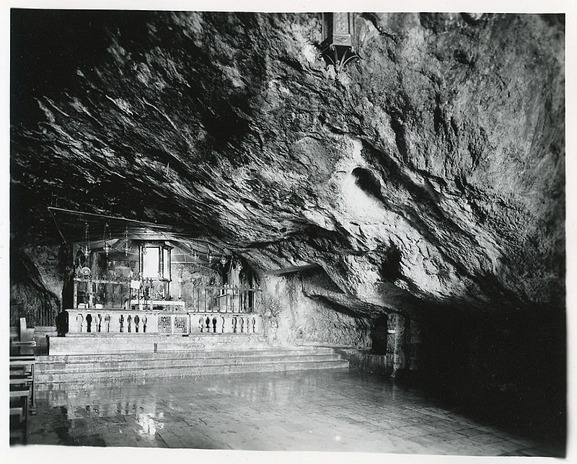
Kao ključna sveta mesta u Apuliji, vezana za dva kulta koja su se razvila u maloazijskim oblastima Romejskog carstva i odatle u ranom i zrelom srednjem veku bila preneta na istočnu obalu Apeninskog poluostrva, tj. zapadnu obalu Jadrana, svetilišta, sakralni prostori Svetog Mihaila na Monte Garganu i Svetog Nikole u Bariju postali su katalizatori kontinuiranog priliva i saobraćanja ljudi, dobara i ideja. Bili su tačka od koje su se dalje širili preko mora na istočnu, balkansku obalu tog mora, do druge polovine XI veka, obe u okvirima Romejskog carstva. Širenje kulta Svetog Mihaila i Svetog Nikole izvan Apulije određuje koordinate šireg sakralnog prostora ili „regiona” koji se formira na tačkama prijema, recepcije i aproprijacije tih kultova i pripadajućih markera vizuelnog identiteta i retorike svetosti, jedne vrste nove Platonove bare oko koje su okupljenje hrišćanske zajednice koje se tokom vekova profilišu kao katoličke koliko i pravoslavne.
Monte Gargano

Slide 12
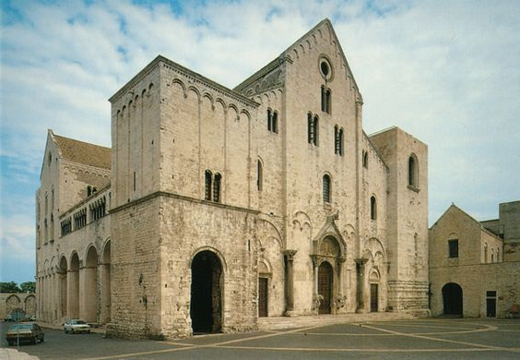
Bazilika Sv. Nikole u Bariju
Članovi srpske svetorodne dinastije u periodu dužem od veka i po bazilici Svetog Nikole u Bariju prilažu darove i šalju ikone i srebrne oltare. Prvi koji uspostavlja tu tradiciju je Stefan Nemanja, a njegov primer slede kraljica Jelena Anžujska sa sinovima Dragutinom i Milutinom, kralj Milutin, njegov sin Stefan Dečanski, car Dušan i njegov sin Uroš, koji potvrđuje očeve priloge, i kesar Grgur Golubić. Srpska ikona iz prve polovine XIV veka, dar Stefana Dečanskog, i danas stoji iznad oltara nad novim, drugim grobom Svetog Nikole u Bariju ka kome gleda moru okrenuta monumentalna figura ovog svetitelja naslikana na fasadi njemu posvećenog franjevačkog manastira i crkve, zadužbine kraljice Jelene Anžujske u Starom Baru.

Slide 13
Jedan od poslednjih svetitelja pristiglih morem pre pada Carigrada 1453. godine, čije su mošti na Balkan došle mediteranskim vezama, bio je Sveti Luka, apostol i jevanđelista, lekar i ikonopisac. Sveti Luka se upokojio u Ahaji oko 63. godine. Njegove mošti su se prvo čuvale u gradu Tebi u Beotiji, u današnjoj centralnoj Grčkoj, a u IV veku, 357. godine, Sveti Artemije preneo ih je u Carigrad, gde su u vreme cara Konstancija II bile položene u Crkvu Svetih apostola. Ne zna se kad su tačno iz prestonice Carstva njegove mošti prenete preko ostrva Lefkade u Jonskom moru do grada Rogosa koji leži zapadno od Arte u Epiru. Pošto je beneventanska porodica Toko preuzela vlast nad Rogosom u oktobru 1416. godine, veoma je verovatno da su mošti Svetog apostola i jevanđeliste Luke prenete u ovaj grad između 1416. i 1436. godine kad im se, što je dokumentovano, tamo poklonio italijanski humanista Kirijak iz Ankone. Rogos su osvojile Osmanlije 1449. godine. Despot Đurađ Branković ih je otkupio za 30.000 venecijanskih dukata i u svečanom adventusu one su prenete i unete 12. januara 1453. u Smederevo, prestonicu Đurđa Brankovića i poslednji prestoni grad srpske Despotovine. Tu su položene u mitropoliju, u Crkvu Uspenja Bogorodice (Slika 6). Svileni pokrov za mošti ukrašen zlatovezom načinila je prvorođena despotova ćerka Mara Branković.

Slide 14
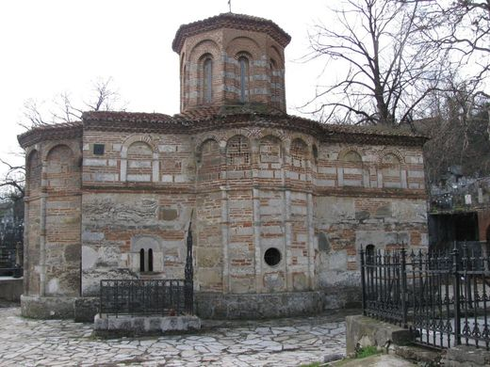
Smederevo,Crkva Uspenja Bogorodice
Nakon smrti despota Đurđa 1456. godine, Despotovinom do 1458. godine vlada njegov najmlađi sin Lazar. Njegov zet, poslednji despot koji je bio i prestolonaslednik Bosanskog kraljevstva Stefan Tomašević, oženjen Lazarevom ćerkom Marom Branković Paleologinom, preuzeo je upravljanje smederevskom tvrđavom do njenog pada pod vlast sultana Mehmeda II, 1459. godine. Stefan Tomašević i Mara Branković preneli su mošti Svetog Luke u Bosnu, u utvrđeni grad Teočak blizu Zvornika. Iz Teočaka, mošti su prenete u Crkvu Svete Katarine u Jajcu pa potom 1463. godine u Dalmaciju, odakle su prenete u Crkvu Svetog Jova u Veneciji.

Slide 15
Kultovi koji stižu morem, ili preko mora, na Balkan, prenosom relikvija i širenjem ikona i drugih vidova njihovih svetih slika, obeležavaju ovaj region i imaju izuzetno značajan udeo u njegovoj sakralizaciji a takođe i u sakralnoj geografiji ili hijerotopiji koja ga time povezuje sa najvažnijim svetim mestima ukupne hrišćanske vaseljene koja se nalaze na istočnom Mediteranu.

